Slide 1
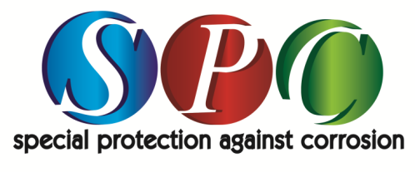
«Применение жидких ЛКМ как эффективный способ борьбы с коррозией»

Slide 2
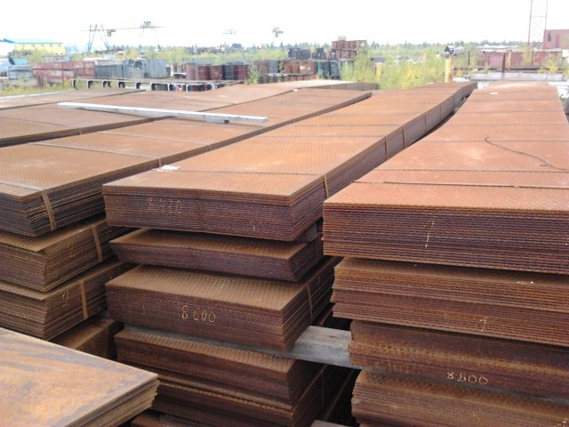
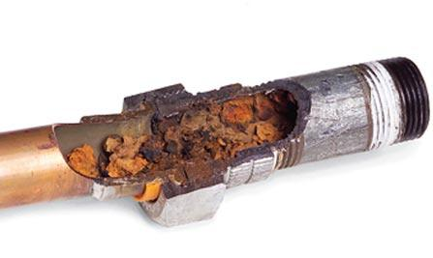
Примеры коррозии

Slide 3
Экономический ущерб от коррозии
По данным последних исследований американской Национальной ассоциации инженеров-коррозионистов (NACE), в США ущерб от коррозии и затраты на борьбу с ней оцениваются в 3,1% ВВП (276 млрд долларов в год). Цифра, обнародованная в сентябре 2005 года в Пекине на 16-м Всемирном конгрессе по коррозии, приведена в сравнении, динамика положительна: в 2002 году было 4,2%. В России масштабные исследования не проводятся, но логично предположить: у нас потери от коррозии выше и меньше они не становятся.

Slide 4
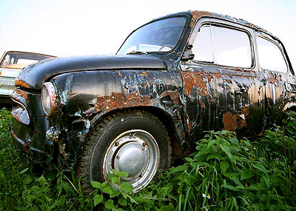
Прямые потери от коррозии
Стоимость прокорродировавших металлических полуфабрикатов
Затраты на замену прокорродировавшего оборудования
Увеличение припусков на коррозию
Затраты на защитные мероприятия

Slide 5
Косвенные потери от коррозии
Простои
Потеря готовой продукции
Потеря мощности
Загрязнение продукции
Экологический ущерб
Ущерб жизни и здоровью населения

Slide 6
Механизм коррозии в деталях

Slide 8
Способы защиты от коррозии
№ | Вид защиты | Доля затрат, %
1. | Лакокрасочные покрытия | 39,5
2. | Коррозионностойкие материалы | 20,5
3. | Металлические покрытия | 15,6
4. | Электрохимическая защита | 11,3
5. | Ингибиторы коррозии | 8,6
6. | Рациональное конструирование | 4,5

Slide 9
Почему жидкие ЛКМ?
Ремонтопригодность
Возможность варьировать декоративные свойства
Технологичность
Экономическая выгода

Slide 10
Как работает ЛКМ

Slide 11
Эволюция современных ЛКМ

Slide 12
Что такое полиуретан?
Это продукт взаимодействия активного атома водорода полиола с полиизоционатом

Slide 13
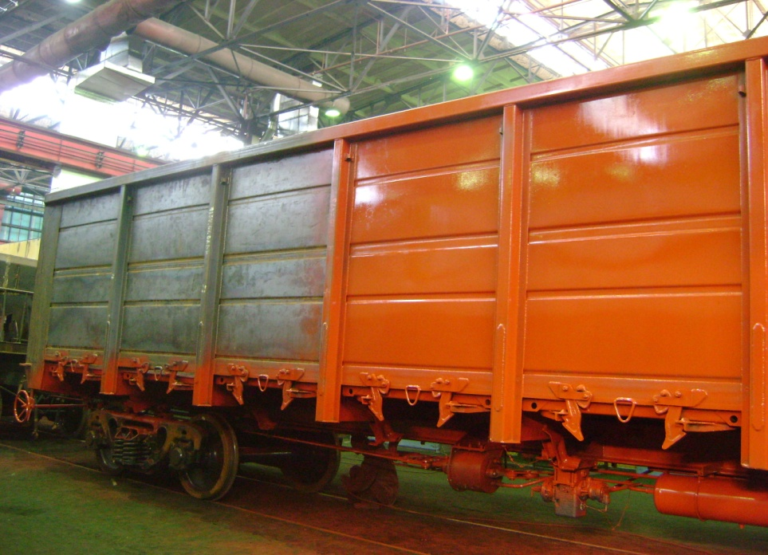
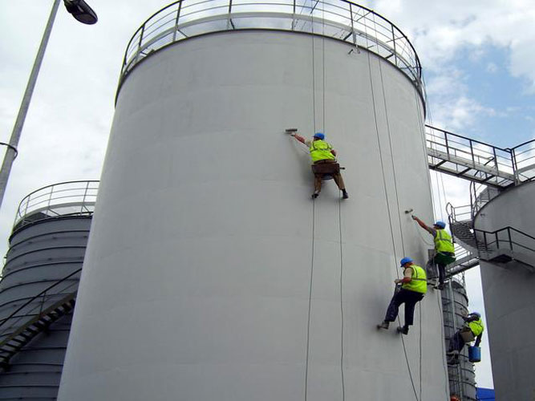
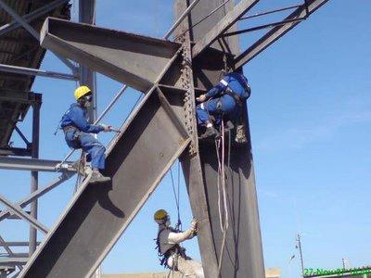
Возможности ПУ материалов неисчерпаемы!

